Slide 1

Programación Web y Moblie
2024

Slide 2

Introducción
PW2024
Framework de desarrollo mobile, multiplataforma, creado y mantenido por Facebook
Como su nombre lo intuye, utiliza ReactJS como librería central para el desarrollo de aplicaciones
Los componentes visuales que React Native usa (View, Text, etc.) son compilados a controles / componentes nativos de Android y/o iOS
La lógica que nuestra aplicación tenga (programada en JavaScript) se ejecuta dentro de una máquina virtual contenida dentro de nuestra aplicación

Slide 3
Introducción
PW2024
React Native nos permite desarrollar aplicaciones móviles, siguiendo un enfoque similar al que venimos utilizando a la hora de desarrollar aplicaciones web usando ReactJS
Esto es, utilizaremos tags nativos de React Native para construir componentes (funciones que retornan un contenido renderizable), y usaremos esos componentes, junto con hooks, estilos y otros elementos que hemos aprendido en React, para desarrollar pantallas
Luego agregaremos navegación entre pantallas para poder construir el flujo de nuestra aplicación

Slide 4
Componentes Centrales
PW2024
Son los componentes que React Native nos da de forma nativa, y que usaremos para crear nuestros componentes y las diferentes pantallas
La documentación de cada uno de ellos la podemos encontrar acá
De cualquier manera, mencionaremos algunos a continuación:

Slide 5
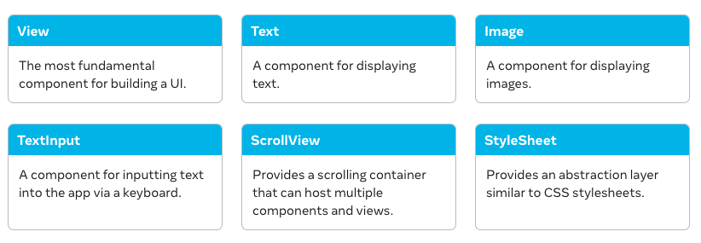
Componentes Básicos
PW2024

Slide 6
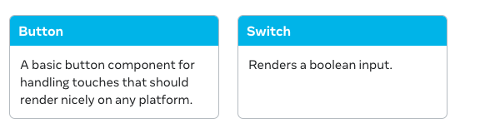
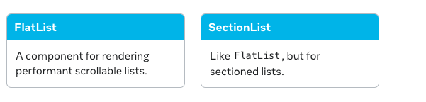
Componentes de Interfaz de Usuario
Componentes para renderizar Listas
PW2024

Slide 7
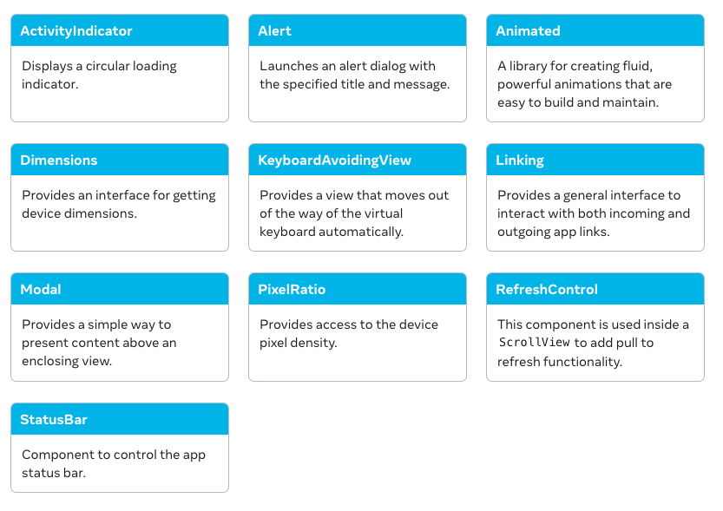
Otros Componentes
PW2024

Slide 8
Dando estilo a nuestros componentes / pantallas
PW2024
No estamos en un navegador, así que no tenemos CSS
Sin embargo, todavía podemos aplicar estilos, usando propiedades escritas en JavaScript, que son similares a las propiedades de CSS
No todas las propiedades CSS están cubiertas por estas propiedades de JavaScript, tener cuidado con eso
Tenemos 2 formas de hacerlo:
Usar inline-styles en los componentes
Utilizar la interfaz StyleSheet que React Native nos da

Slide 9
Dando estilo a nuestros componentes / pantallas
PW2024
Los componentes que funcionan como contenedores (View, ScrollView, etc.) utilizan Flexbox por defecto
Así que podemos utilizar las diferentes propiedades que hemos aprendido durante el curso relacionado con Flexbox para manejar nuestros layouts
Una elemento importante a tener en cuenta es que en React Native, por defecto, Flexbox usa flex-direction: column, a diferencia de web, que por defecto es row.

Slide 10
Escuchando Eventos
PW2024
La escucha de eventos en React Native se realiza de la misma manera que si estuviésemos trabajando en ReactJS
Esto es, los componentes tienen props que nos permiten asignarles funciones que podemos ejecutar cuando dichos eventos se disparan
Por ejemplo, el TextInput tiene una prop, onChangeText, que podemos asignarle una función que se ejecute cada vez que en el input se escriba un carácter
Algo a tener en cuenta, estamos en un dispositivo móvil, no existe la idea de click. Así que en vez de onClick, tenemos onPress

Slide 11
Pressable Component
PW2024
El componente Button acepta de forma nativa la prop onPress porque está diseñado específicamente para eso
Sin embargo, no ocurre lo mismo con otros componentes
Tenemos la alternativa (si lo necesitamos), de agregarle ese comportamiento a dichos componentes
Lo que tenemos que hacer es wrappear nuestro componente con el componente Pressable, que tiene soporte nativo de la prop onPress

